Slide 1


Slide 2





1 ВОПРОС
Восстановите слова, в которых мы оставили
только гласные.
1. э е – Персонаж комиксов, который помогал
полиции ловить преступников.
2. у я – Выносит приговор преступнику.
3. а и и – движение за мир без оружия и войны.
3 ОТВЕТА – 3 БАЛЛА

Slide 3
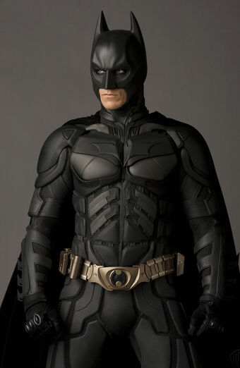

1 ОТВЕТ
Бэтмен – 1 балл Судья – 1 балл Пацифизм – 1 балл
3 ОТВЕТА – 3 БАЛЛА

Slide 4
2 ВОПРОС
Парламент или правительство – законодательный орган власти?
1 ОТВЕТ – 1 БАЛЛ

Slide 5
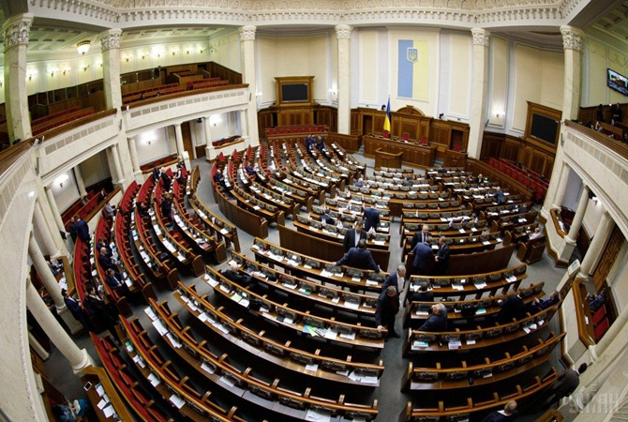
2 ОТВЕТ
Парламент
1 ОТВЕТ – 1 БАЛЛ

Slide 6
3 ВОПРОС
Верите ли вы, что больше 28 миллионов не посещающих школу детей живут в районах, затронутых конфликтами?
1 ОТВЕТ – 1 БАЛЛ

Slide 7
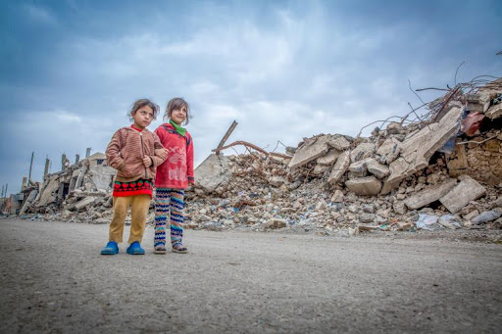
3 ОТВЕТ
Верю
1 ОТВЕТ – 1 БАЛЛ

Slide 8
4 ВОПРОС
14-летняя актриса Милли Бобби Браун стала
самым ТАКИМ послом доброй воли за всю
историю ЮНИСЕФ. Исполнительный директор
ЮНИСЕФ Генриетта Фор, говоря о вступлении
Милли в семью ЮНИСЕФ, сказала, что ОНИ –
лучшие защитники ИХ.
Назовите ИХ.
1 ОТВЕТ – 1 БАЛЛ

Slide 9
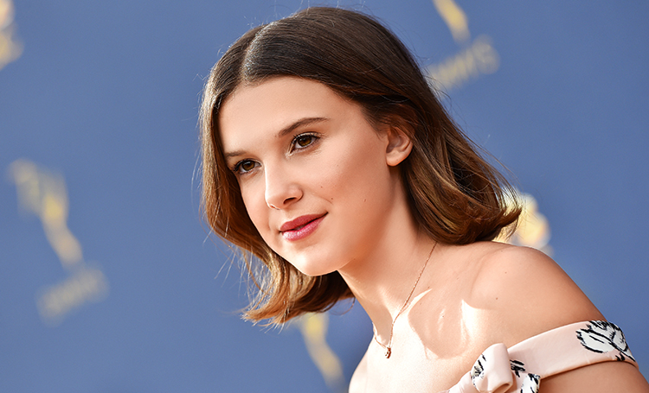
4 ОТВЕТ
Дети
1 ОТВЕТ – 1 БАЛЛ

Slide 10
5 ВОПРОС
В комментариях к статье о буллинге заметили, что
по физиологическим причинам в первые недели
жизни у детей ИХ нет. Так почему же они должны
появляться позже? Есть поверье, что дождь – это
ОНИ святых.
Назовите ИХ.
1 ОТВЕТ – 1 БАЛЛ

Slide 11
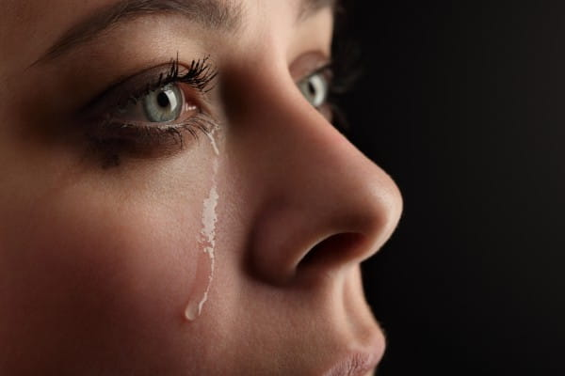
5 ОТВЕТ
Слёзы
1 ОТВЕТ – 1 БАЛЛ

Slide 12
6 ВОПРОС
Какая клавиша появляется в финале
социального ролика с призывом
искоренить кибербуллинг?
1 ОТВЕТ – 1 БАЛЛ

Slide 13

6 ОТВЕТ
DEL / Delete
1 ОТВЕТ – 1 БАЛЛ

Slide 14
7 ВОПРОС
Удар чего, согласно мрачной шутке,
измеряется в годах?
1 ОТВЕТ – 1 БАЛЛ

Slide 15
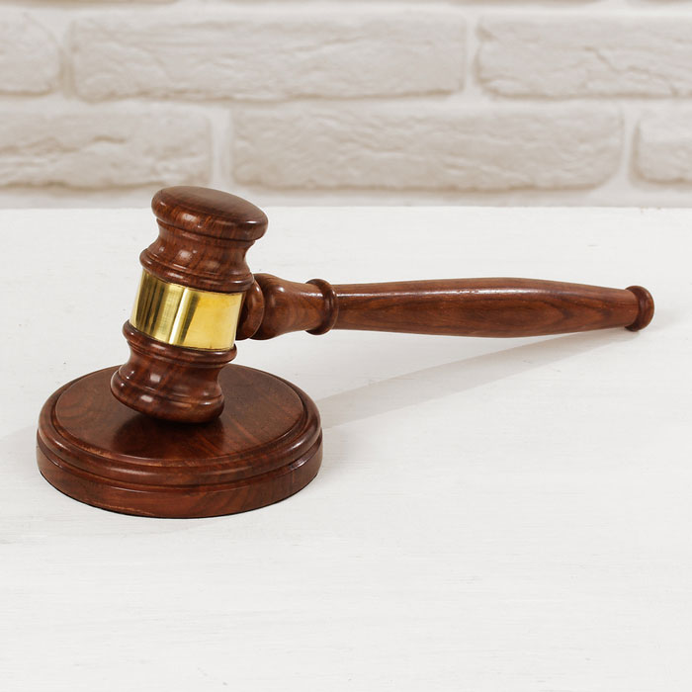
7 ОТВЕТ
Молоток судьи
1 ОТВЕТ – 1 БАЛЛ

Slide 16


МОЛОДЦЫ !

